Slide 1


II savjetovanje CG KO CIGRE
16 – 19 maj, Budva
ANALIZA NAPONSKIH I STRUJNIH PRILIKA PRI PARALELNOM RADU ED MREŽE
I MALE HIDROELEKTRANE
Prof. dr Sreten Škuletić, dr Vladan Radulović i Spec. Sci Ana Živaljević
ELEKTROTEHNIČKI FAKULTET
UNIVERZITET CRNE GORE

Slide 2
Analiza naponskih i strujnih prilika pri paralelnom radu elektrodistributivne mreže i male hidroelektrane
Sadržaj:
Uvod
Paralelni rad mHE i ED mreže
Simulink model paralelnog rada mHE
Analiza rezultata simulacije
Zaključci

Slide 3
Analiza naponskih i strujnih prilika pri paralelnom radu
elektrodistributivne mreže i male hidroelektrane
Uvod:
Male hidroelektrane – instalisana snaga do 10 MW
Regulativa vezna za priključenje mHE u Crnoj Gori
Uticaj priključene mHE na ED mrežu u:
stacionarnim stanjima i
dinamičkim stanjima
Paralelni rad mHE i ED mreže – Matlab Simulink model
Analiza naponskih i strujnih prilika u sistemu kojim se modeluje paralelan rad ED mreže sa mHE

Slide 4
Analiza naponskih i strujnih prilika pri paralelnom radu elektrodistributivne mreže i male hidroelektrane
Paralelni rad mHE i ED mreže:
Režimi rada male hidroelektrane:
izolovani rad i
paralelni rad mHE sa mrežom
Uslovi paralelnog rada (neophodno postojanje prekidača za pouzdano odvajanje mHE i ED mreže)
Rad mHE ne smije prouzrokovati smetnje u mreži elektroenergetskog sistema

Slide 5
Analiza naponskih i strujnih prilika pri paralelnom radu elektrodistributivne mreže i male hidroelektrane
Algoritam
START
Učitavanje ulaznih podataka
(G, TS, DV, KS, APU, ...)
Proračun ustaljenog režima rada prije nastanka KS
Proračun napona i struja u trenutku “t"
ne
da
Izlazni podaci
(grafički i numerički rezultati napona i struja)
KRAJ

Slide 6
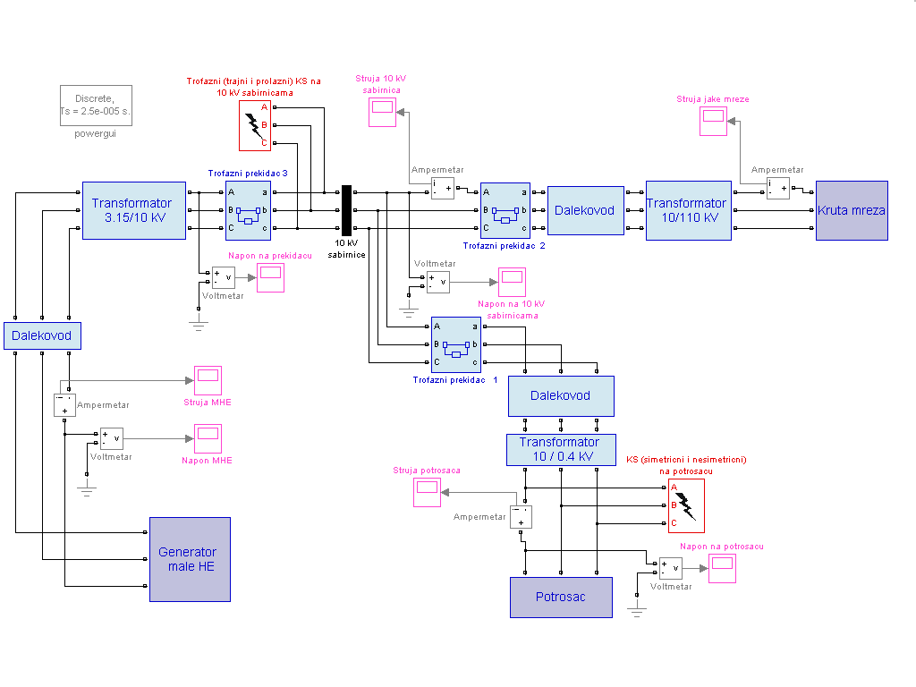
Analiza naponskih i strujnih prilika pri paralelnom radu elektrodistributivne mreže i male hidroelektrane
Simulink model paralelnog rada mHE:

Slide 7
Analiza naponskih i strujnih prilika pri paralelnom radu elektrodistributivne mreže i male hidroelektrane
Simulink model paralelnog rada mHE:
Instalisana snaga male hidroelektrane 1 MVA
Nazivni napon 3.15 kV
MHE je priključena na 10 kV elektrodistributivnu mrežu
Trofazni kratki spoj na 10 kV sabirnicama i jednofazni kratki spoj na potrošaču (oba slučaja su razmatrana sa i bez automatskog ponovnog uključenja)

Slide 8
Analiza naponskih i strujnih prilika pri paralelnom radu elektrodistributivne mreže i male hidroelektrane
Analiza rezultata simulacije
2
x 10
4
Napon na sekundaru TR
Napon [V]
1
0
-1
-2
0
0.4
0.6
0.8
1
1.2
1.4
Vrijeme [s]
100
Struja jake mreže
Struja [A]
50
0
-50
0.2
0.4
0.6
0.8
1
1.2
1.4
Vrijeme [s]
Napon [V]
x 10
4
Napon na sekundaru TR
2
1
0
-1
-2
0
0.5
1
Vrijeme [s]
1.5
2
2.5
100
Struja jake mreže
Struja [A]
50
0
-50
0
0.5
1
Vrijeme [s]
1.5
2
2.5

Slide 9
Analiza naponskih i strujnih prilika pri paralelnom radu elektrodistributivne mreže i male hidroelektrane
Analiza rezultata simulacije
400
Struje pojedinih faza MHE
300
200
100
Struja [A]
0
-100
-200
-300
0.2
0.25
0.3
0.35
0.4
0.45
0.5
0.55
0.6
0.65
Vrijeme [s]

Slide 10
Analiza naponskih i strujnih prilika pri paralelnom radu elektrodistributivne mreže i male hidroelektrane
Analiza rezultata simulacije
400
Struje pojedinih faza MHE
300
200
Struja [A]
100
0
-100
-200
-300
0
0.1
0.2
0.3
0.4
0.5
0.6
0.7
Vrijeme [s]

Slide 11
Analiza naponskih i strujnih prilika pri paralelnom radu elektrodistributivne mreže i male hidroelektrane
Analiza rezultata simulacije
8
Struje pojedinih faza krute mreže
6
4
2
Struja [A]
0
-2
-4
-6
-8
-10
0.2
0.25
0.3
0.35
0.4
0.45
0.5
0.55
0.6
0.65
Vrijeme [s]

Slide 12
Analiza naponskih i strujnih prilika pri paralelnom radu elektrodistributivne mreže i male hidroelektrane
Analiza rezultata simulacije
8
Struje pojedinih faza krute mreže
6
4
2
Struja [A]
0
-2
-4
-6
-8
-10
0
0.1
0.2
0.3
0.4
0.5
0.6
0.7
Vrijeme [s]

Slide 13
Analiza naponskih i strujnih prilika pri paralelnom radu elektrodistributivne mreže i male hidroelektrane
Analiza rezultata simulacije - numerički
Parametri | Nominalne vrijednosti | Trofazni kratki spoj na sabirnicama |  | Jednofazni kratki spoj na potrošaču
 | Ustaljeni režim | BEZ APU | SA APU | BEZ APU | SA APU
Napon mHE [V] | 2572 | 4046.3 | 5953.7 | 3087.2 | 4140.2
Struja mHE [A] | 196.8 | 1105.4 | 2022.1 | 314.6 | 341.4
Struja krute mreže [A] | 3.6 | 68.2 | 69.4 | 8.1 | 8.9
Struja sabirnica [A] | 44.5 | 766.3 | 741.3 | 99.7 | 102.6
Napon na potrošaču [V] | 318 | 317.6 | 317.7 | 335.1 | 335.1
Struja potrošača [A] | 550.2 | 549.7 | 550.0 | 580.2 | 580.2

Slide 14
Analiza naponskih i strujnih prilika pri paralelnom radu elektrodistributivne mreže i male hidroelektrane
Zaključci
Crna Gora još uvijek nema sopstvenu tehničku regulativu za priključenje mHE na ED mrežu. Dugotrajne procedure za dobijanje svih neophodnih dozvola gavne su prepreke za investitore.
Cilj: Analiza tehnički mogućih i ekonomski isplativih rješenja za priključenje mHE i paralelan rad sa ED mrežom. Analizu je potrebno uraditi za svaki konkretni slučaj kako bi se pravilno odredili optimalni uslovi rada.
U radu je predstavljen realizovani Simulink model paralelnog rada mHE i ED mreže. Prikazani su grafički i numeriči rezultati napona i struja na različitim djelovima EES, kako u stacionarnim, tako i u dinamičkim stanjima (jednofazni i simetrični kratki spoj).
Simetrični kratki spoj na 10 kV sabirnicama predstavlja najnepovoljniji slučaj (struja mHE je oko 10 puta veća od nominalne, dok je stuja jake mreže skoro 20 puta veća od nominalne, što može izazvati ozbiljne havarije). Takođe se javljaju i značajni prenaponi prilikom djelovanja APU, pa je neophodna realizacija odgovarajuće prenaponske i prekostrujne zaštite postrojenja mHE.

Slide 15
Hvala na pažnji!
Pitanja?
Analiza naponskih i strujnih prilika pri paralelnom radu
elektrodistributivne mreže i male hidroelektrane

